Slide 1
FEED THE FISH GAME
СМИРНОВА МАРИЯ
ТУЛУБЕНСКАЯ ЕЛИЗАВЕТА
ТВЕРЬ, 2021

Slide 2

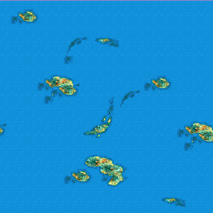
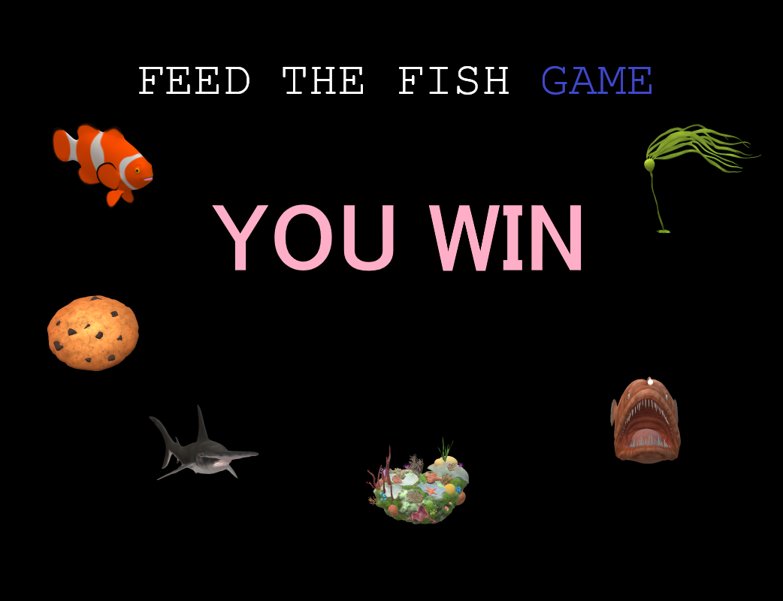
Игровая деятельность – особая форма физической активности, в которой личность не преследует никаких других целей, кроме получения удовольствия от проявления физических и духовных сил.
Наша игра позволяет тренировать мелкую, развивать логику и внимательность.
С «FEED THE FISH GAME» можно полезно отдохнуть и настроиться к новой волне приключений!

Slide 3
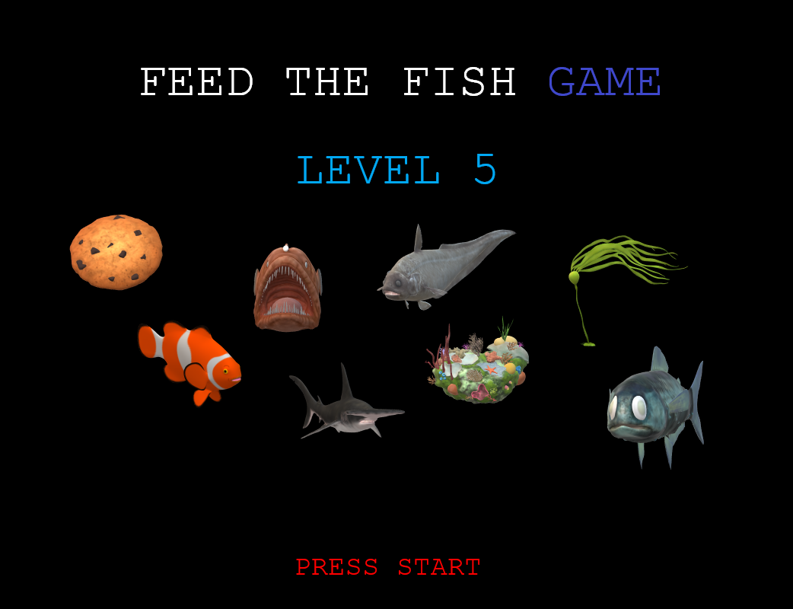
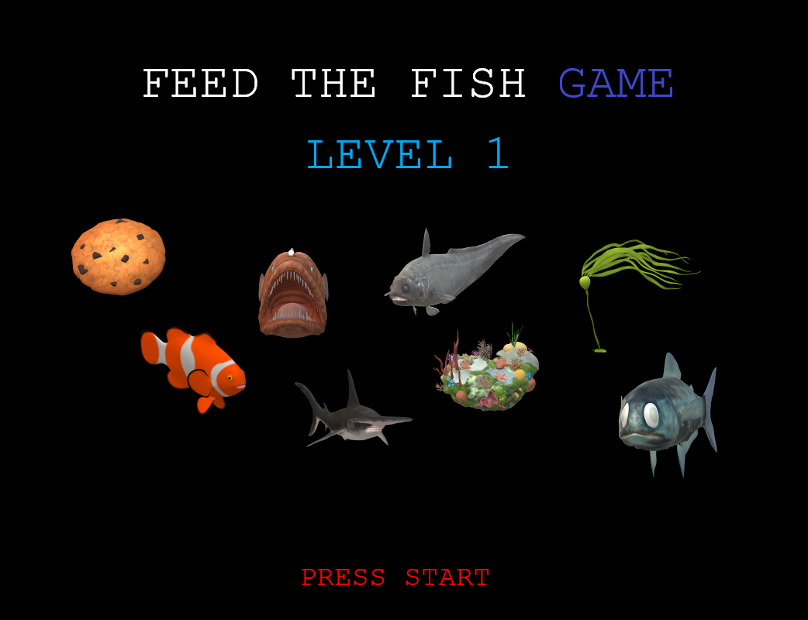

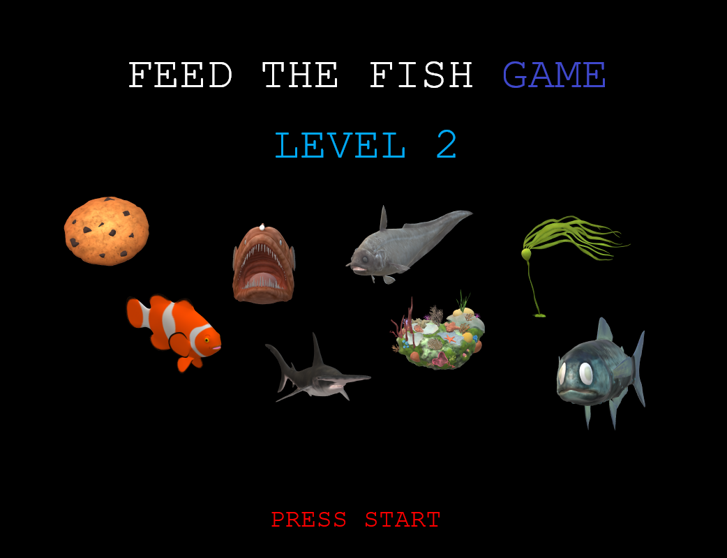
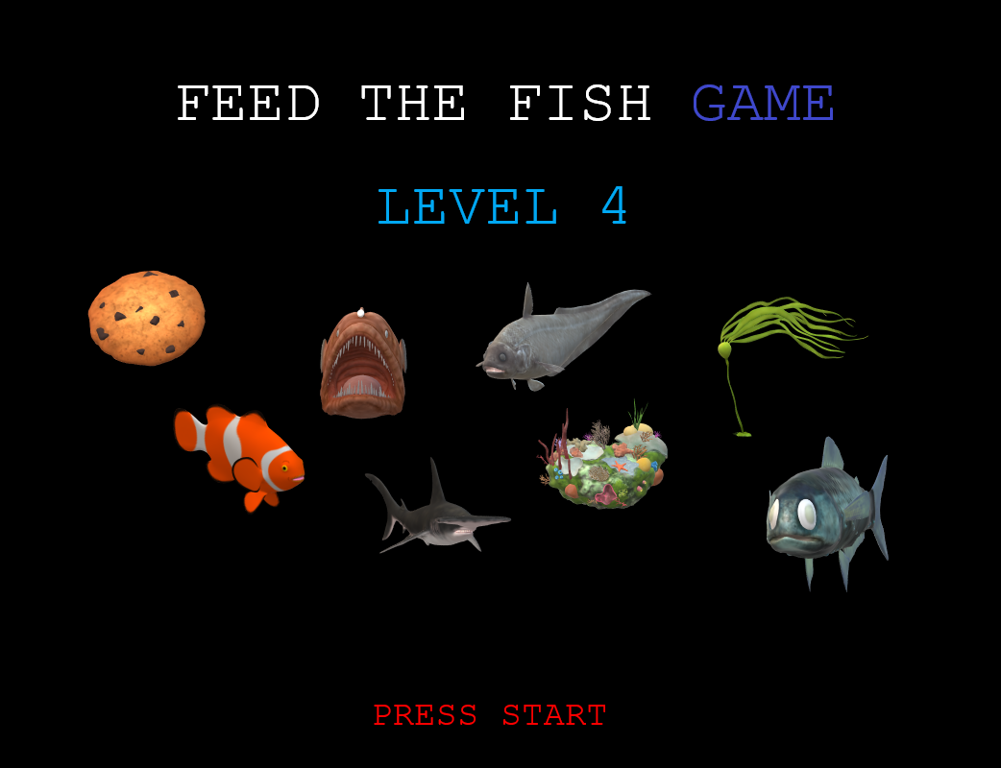
Игра состоит из пяти уровней.
Содержит классы Car (враги), Player (основной персонаж), Tile (background), Gameover , Win для обозначения проигрыша и прохождения уровней.
В игре используется камера, за счет чего можно не ограничивать размеры поля.

Slide 4
Дальнейшее развитие
Возможность выбора персонажей
Возможность выхода в Интернет
Регулировка скорости игры

